Slide 1


UBND PHƯỜNG BỒ ĐỀ
TRƯỜNG MẦM NON HỒNG TIẾN
HOẠT ĐỘNG NHẬN BIẾT
Nhận biết màu đỏ
Lứa tuổi: Nhà trẻ (24-36 tháng tuổi)
Giáo viên: Nguyễn Thị Thanh Huyền

Slide 2




Slide 3

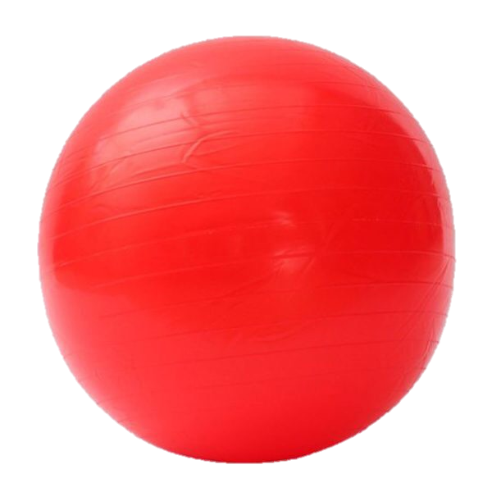

Slide 4



Slide 5



Slide 6

Trò chơi: THỬ TÀI thông minh.

Slide 7




Slide 8


Slide 9
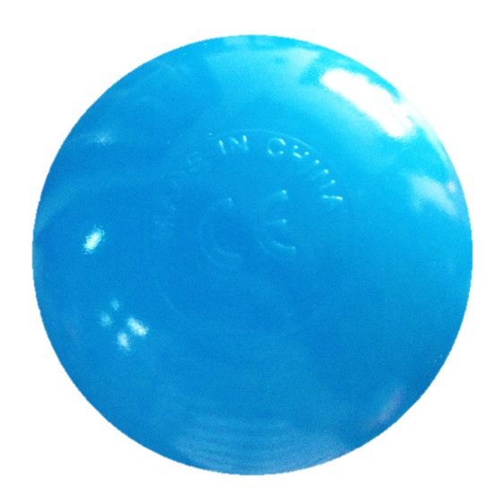

Slide 11
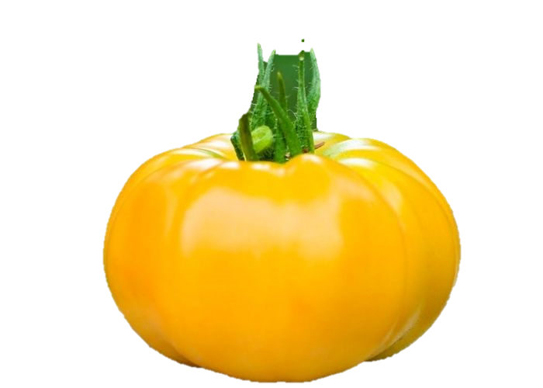

Slide 13
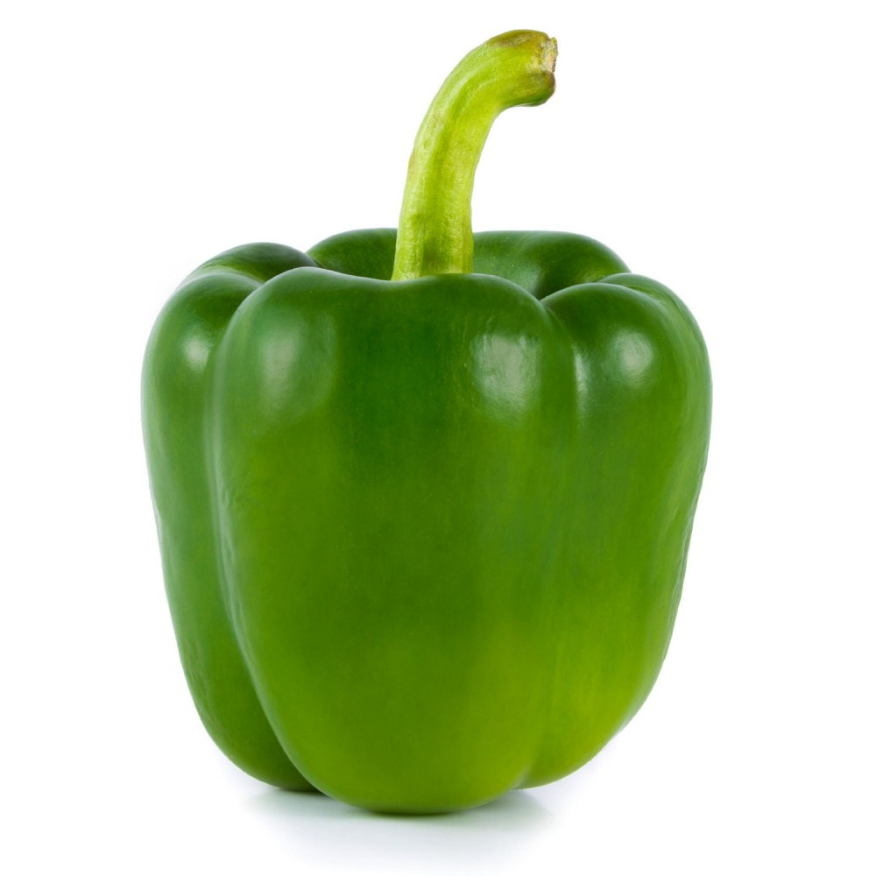

Slide 14



